Slide 1
DE LA TAINĂ LA DESCOPERIRE
Studiul 3, pentru 18 Ianuarie 2020

Slide 2
„Filip a alergat şi a auzit pe etiopian citind pe prorocul Isaia. El i-a zis: «Înţelegi tu ce citeşti?»”
(Fapte 8:30)

Slide 3
Dumnezeu se descoperă unui rege păgân în Daniel 2. El i-a descoperit soarta viitoare a unora dintre cele mai mari imperii de pe pământ.
Mai presus de toate, Daniel o spune desluşit: „Dar este în ceruri un Dumnezeu care descoperă tainele.” (Daniel 2:28). Un Dumnezeu activ, personal şi apropiat.
Vă invit să studiem împreună şi să învăţăm mai multe despre minunatul nostru Dumnezeu.
Dumnezeu descoperă. Daniel 2:1-16
Dumnezeu răspunde. Daniel 2:17-23
Dumnezeu ştie. Daniel 2:24-36
Dumnezeu controlează istoria. Daniel 2:37-43
Dumnezeu domneşte. Daniel 2:44-49

Slide 4
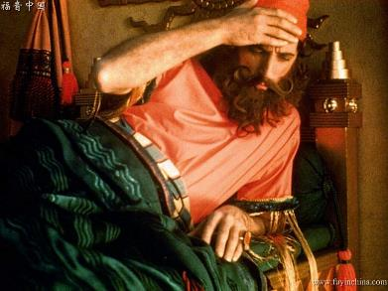
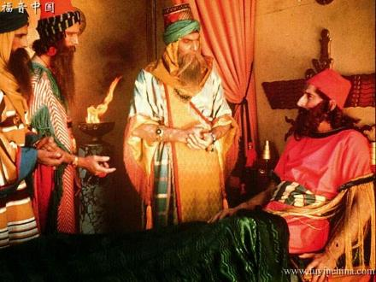
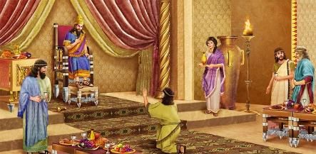
DUMNEZEU DESCOPERĂ
„Împăratul le-a zis: Am visat un vis; duhul îmi este tulburat şi aş vrea să ştiu visul acela.” (Daniel 2:3)
De ce a fost Nebucadneţar atât de îngrijorat pentru că nu-şi mai amintea visul?
El înţelesese că Dumnezeu i-a trimis acel vis. Îl neliniştea să nu cunoască planul lui Dumnezeu.
De ce a ordonat executarea tuturor înţelepţilor cu atâta rezonanţă?
Aceştia nu i-au putut sluji regelui expunându-şi astfel incompetenţa:
Nimeni nu poate face ce cere regele.
Nimeni nu a cerut niciodată aşa ceva.
Doar zeii pot dezvălui asemenea lucru (dar nu o fac sau nu vor să o facă).
Incapacitatea lor a făcut şi mai impresionantă descoperirea lui Dumnezeu prin Daniel.
De ce i-a acordat regele timp suplimentar lui Daniel?

Slide 5
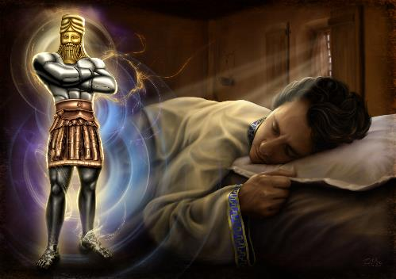
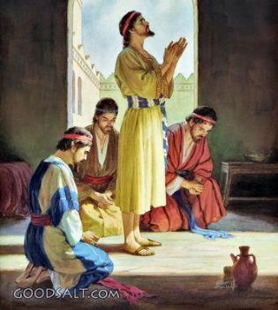
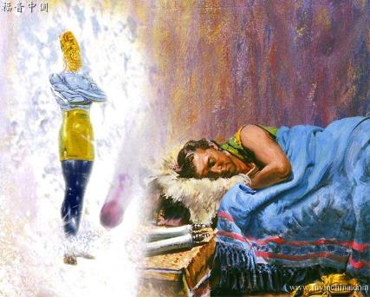
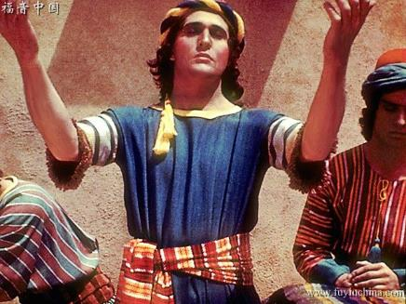
DUMNEZEU RĂSPUNDE
„După aceea i s-a descoperit lui Daniel taina într-o vedenie în timpul nopţii. Şi Daniel a binecuvântat pe Dumnezeul cerurilor.”(Daniel 2:19)
Ce fel de rugăciune au făcut Daniel şi prietenii săi după ce au fost condamnaţi la moarte?
A fost o rugăciune de pledoarie. Ei au cerut să nu piară împreună cu restul înţelepţilor. Nu ştiau cum Dumnezeu va răspunde, dar s-au bazat pe mila Lui.
Cum le-a răspuns Dumnezeu la rugăciune?
El i-a descoperit lui Daniel visul şi interpretarea, scăpându-i astfel de la moarte. În acelaşi timp, El i se descoperea regelui ca unicul şi puternicul Dumnezeu.
Ce fel de rugăciune au făcut după ce au primit răspunsul lui Dumnezeu?
A fost o rugăciune de mulţumire şi de laudă. Dumnezeu răspunde şi noi trebuie să-I mulţumim pentru felul în care El intervine în vieţile noastre.

Slide 6
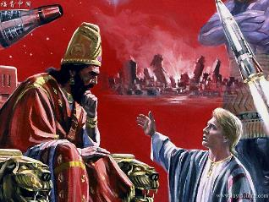
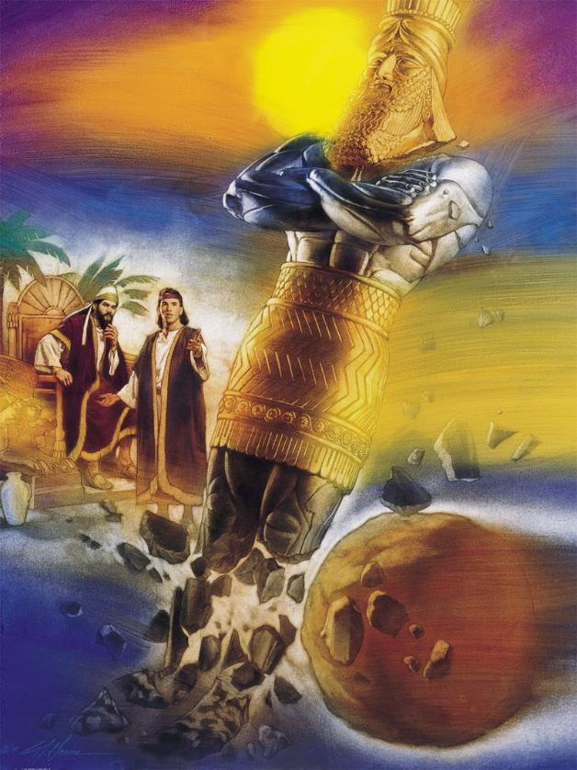
Dumnezeu ştie
„În patul tău, împărate, ţi-au venit în minte gânduri cu privire la cele ce vor fi după aceste vremuri, şi Cel ce descoperă tainele ţi-a făcut cunoscut ce se va întâmpla.” (Daniel 2:29)
Cum L-a scos Daniel în evidenţă pe Dumnezeu?
A fost de acord că nimeni nu ar fi putut răspunde cerinţei împăratului. Cu toate acestea i-a arătat lui Nebucadneţar că există un Dumnezeu în ceruri care lucrează şi pe Pământ.
Ce ştia Dumnezeu despre Nebucadneţar?
Dumnezeu îi ştie gândurile şi grijile. Dumnezeu ne cunoaşte chiar şi cele mai intime gânduri (Psalmul 139:23).
Care a fost visul regelui?
Un chip îngrozitor făurit din diverse metale care a fost năruit de o piatră şi împrăştiat de vânt.
Vieţile noastre sunt o suflare care trece şi nu se mai întoarce (Psalmul 78:39).

Slide 7
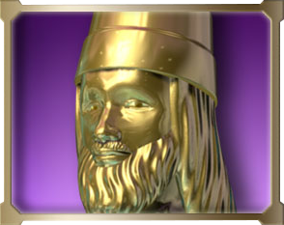
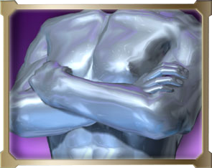
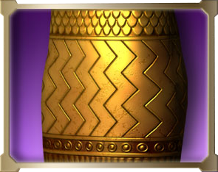
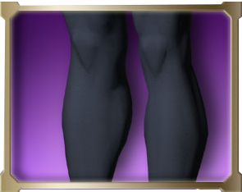
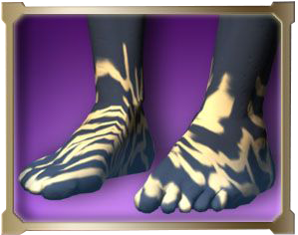
DUMNEZEU CONTROLEAZĂ ISTORIA
„După tine, se va ridica o altă împărăţie, mai neînsemnată decât a ta; apoi o a treia împărăţie, care va fi de aramă şi care va stăpâni peste tot pământul.” (Daniel 2:39)
Această profeţie este condiţională sau necondiţională?
Profeţia se va împlini indiferent de deciziile oamenilor implicaţi în ea.
Cum s-a adeverit profeţia de-a lungul istoriei?
Babilon (605-539 î.Hr)
Aurul era din abundenţă(Isaia 14:4; Ieremia 51:7).
Medio-Persia (539-331 î.Hr)
Nu atât de opulent ca Babilonul. Sistemul lor de taxe era bazat pe argint.
Grecia (331-168 î.Hr)
„Oameni de bronz” (Herodot cartea II, cap. 152).
Roma (168 î.Hr - 476 d.Hr)
Împărăţia de fier; un imperiu puternic politic şi militar.
Legată prin alianţe omeneşti dar mereu divizată.
Europa (476 d.Hr – a 2-a Venire)
Evoluţia metalelor reprezintă un simbol al degradării prezente în istoria umană.

Slide 8
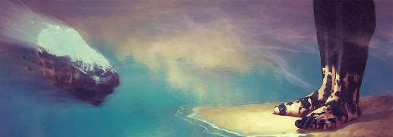
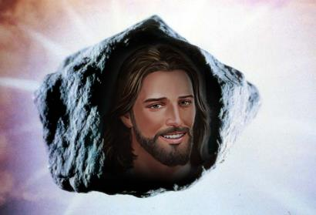
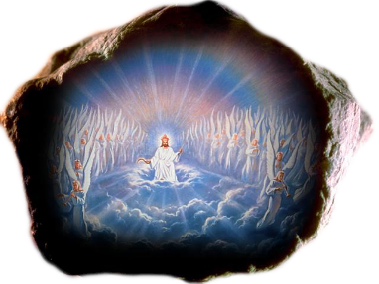
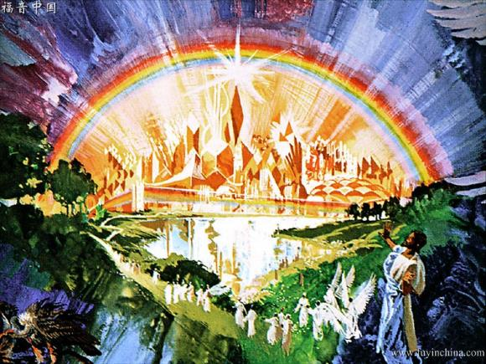
DUMNEZEU DOMNEŞTE
„Dar piatra care sfărâmase chipul s-a făcut un munte mare şi a umplut tot pământul.” (Daniel 2:35)
Cine este piatra?
Dumnezeu este piatra (Deuteronomul 32:4; Psalmii 18:31), Hristos este piatra din capul unghiului (1 Petru 2:4,7; Efes 2:20).
Care eveniment este reprezentat de piatra care loveşte chipul?
A doua venire a lui Isus. Unicul eveniment istoric care nu este declanşat de intervenţia umană.
Ce este muntele care umple tot pământul?
Muntele Sion (Apocalipsa 14:1), unde Ierusalim este localizat. Dumnezeu Îşi va întemeia acolo împărăţia şi va locui acolo împreună cu cei mântuiţi (Apocalipsa 21:22).
La a doua venire a lui Isus, Împărăţia lui Dumnezeu va distruge şi va înlocui toate împărăţiile lumii. Împărăţia lui va dăinui în veci.

Slide 9
În analele istoriei omenirii, creşterea naţiunilor, ridicarea şi căderea imperiilor apar ca şi când ar depinde de vitejia şi voinţa omului; cursul pe care îl iau evenimentele pare, într-o mare măsură, a fi determinat de puterea, ambiţia sau de capriciul lui. Dar în Cuvântul lui Dumnezeu vălul este dat la o parte şi vedem mai sus, dincolo, şi, prin acţiunile şi contra acţiunile interesului, puterii şi pasiunilor, mijloacele Celui Atotputernic care în linişte, cu răbdare îndeplineşte sfaturile voinţei Sale.
E.G.W. (Profeţi şi Regi, pag. 499)

Slide 10
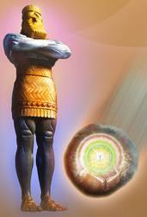
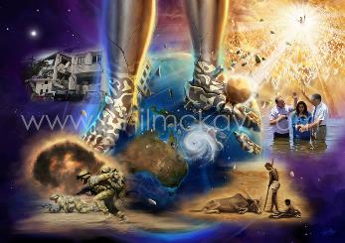
Împărăţia noastră nu este din lumea aceasta. Noi Îl aşteptăm pe Domnul nostru să coboare din cer pe pământ, ca să-Şi exercite toată autoritatea şi puterea şi să-Şi aşeze împărăţia Lui veşnică. Puterile pământului se clatină. Noi nu trebuie şi nici nu putem să aşteptăm unire între naţiunile pământului. Poziţia noastră în cadrul chipului lui Nebucadneţar este reprezentată prin degetele de la picioare, care sunt în parte dintr-un material şi în parte dintr-altul şi dintr-un material fărâmicios, care nu stă închegat. Profeţia ne arată că marea zi a lui Dumnezeu este la uşă. Se apropie cu grabă.
E.G.W. (Mărturii pentru comunitate, pag. 360)

